Slide 1
Отчет главы муниципального округа Северное Измайлово
Сергеева Александра Ивановича

Slide 2
Отчет главы муниципального округа Северное Измайлово
за 2021 год
Доклад
Кадровая работа в аппарате Совета депутатов муниципального округа Северное Измайлово в 2021 году
Работа по организации деятельности призывной комиссии района Северное Измайлово
оказанию муниципальных услуг
Прием населения
Бюджет муниципального округа
Местные праздничные и иные мероприятия
Заседания Совета депутатов
Итоги

Slide 3
Уважаемые депутаты! Уважаемые коллеги! Уважаемые Жители муниципального округа!
Сегодня представляется отчет о деятельности главы муниципального округа и деятельности аппарата Совета депутатов муниципального округа Северное Измайлово за 2021 год.
Все полномочия осуществляются в соответствии с Конституцией Российской Федерации, федеральным законодательством, законодательством города Москвы, Уставом муниципального округа Северное Измайлово и иными муниципальными правовыми актами.

Slide 4
Кадровая работа в аппарате Совета депутатов муниципального округа Северное Измайлово в 2021 году
В настоящее время фактическая численность сотрудников аппарата Совета депутатов составляет 4 человека, из них муниципальных служащих – 4 единицы, что соответствует утвержденной решением Совета депутатов структуре и штатному расписанию аппарата Совета депутатов.
Образовательный уровень сотрудников достаточно высокий, все муниципальные служащие имеют высшее образование (юридическое, экономическое и техническое).
Все основные и дополнительные государственные гарантии предоставлялись муниципальным служащим в полном объеме в соответствии с федеральным законодательством и законодательством города Москвы.

Slide 5
Своевременно и в полном объеме в Департамент территориальных органов исполнительной власти города Москвы представлялись:
- кадровые квартальные отчеты и кадровый годовой отчет, содержащие сведения о муниципальных служащих аппарата Совета депутатов, о должностях и вакансиях аппарата Совета депутатов, об изменении учетных данных лиц, включенных в реестр муниципальных служащих муниципального округа Северное Измайлово;
- информация о ходе реализации мер по противодействию коррупции в органах местного самоуправления за 1,2, 3 и 4 кварталы 2021 года;
- информация о процессе подготовки, переподготовки и повышения квалификации, лиц, замещающих муниципальные должности и должности муниципальной службы, за 1 и 2 полугодие 2021 года;

Slide 6
В установленные сроки всеми муниципальными служащими аппарата Совета депутатов, главой муниципального округа, а также депутатами Совета депутатов представлены сведения о своих доходах и принадлежащем им имуществе, включая данные о супруге и несовершеннолетних детях, а также данные о расходах. Информация размещена на официальном сайте органов местного самоуправления муниципального округа Северное Измайлово в сети Интернет.

Slide 7
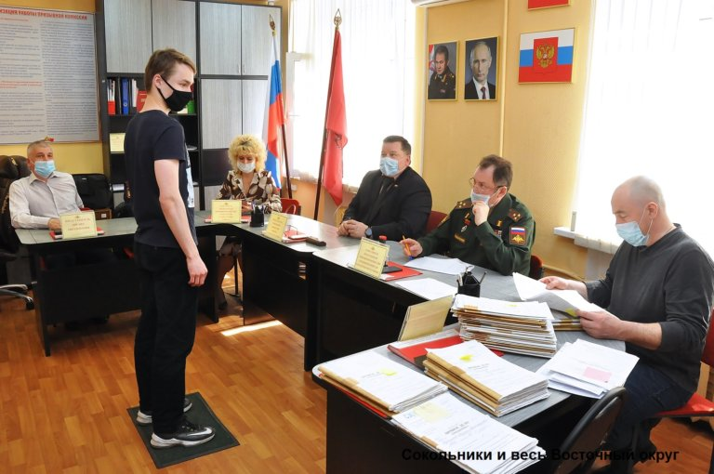
Работа по организации деятельности призывной комиссии района Северное Измайлово
В соответствии с действующим законодательством глава муниципального округа возглавляет призывную комиссию района, утверждает ее персональный состав и организует ее работу. В 2021 году на территории нашего района была организована работа по призыву граждан в Вооруженные Силы Российской Федерации. Все мероприятия, связанные с призывом на военную службу, предусмотренные нормативными правовыми актами в области воинской обязанности, были выполнены районной призывной комиссией в установленные сроки.
В ходе весеннего и осеннего призыва было проведено 13 заседаний призывной комиссии, призван в войска 61 житель нашего района.
Обязательное задание на призыв и отправку в войска граждан на военную службу в 2021 году выполнено в полном объеме.

Slide 8
По оказанию муниципальных услуг
В 2021 году за предоставлением муниципальной услуги «Выдача разрешения на вступление в брак лицам, достигшим возраста шестнадцати лет» в аппарат Совета депутатов поступило одно обращение. Данная муниципальная услуга оказана несовершеннолетним гражданам – жителям района Северное Измайлово Горожаниной Анастасии 11.11.2004 года рождения и Книге Артему 29.07.1998 года рождения. Учитывая уважительную причину – беременность, выдано постановление о разрешении на вступление в брак для предоставления в отделы ЗАГС.
Других обращений по оказанию муниципальных услуг в аппарат Совета депутатов не поступало.

Slide 9
Прием населения
Еженедельно ведется прием населения и встреча с жителями, доводятся до сведения москвичей информация о деятельности органов местного самоуправления по решению вопросов местного значения и переданных государственных полномочий. Для организации приема населения утвержден соответствующий график (1-й понедельник 1-й четверг месяца).
На личный прием обращались жители по различным вопросам, чаще всего - по вопросам благоустройства, капитального ремонта жилых домов, уборки территории, по жилищным, юридическим и социальным вопросам.

Slide 10
В аппарат Совета депутатов муниципального округа Северное Измайлово за 2021 год:
- поступило входящей корреспонденции - 392, в том числе 53 заявления граждан, включая обращения в электронном виде.
- исходящей корреспонденции было отправлено – 559.
Издано за 2021
- постановлений - 18;
- распоряжений - 93, в том числе по личному составу 75.
Жалоб на исполнение документов за 2021 год не поступало, исполнение документов проходило в установленные законодательством сроки.
Повторных обращений граждан – нет.
Принимается участие в ежемесячных встречах главы управы с населением, в публичных слушаниях и общественных обсуждениях.

Slide 11
Бюджет муниципального округа
Бюджетный процесс в муниципальном округе строится в строгом соответствии с нормативной правовой базой.
При этом стоит отметить, что любые изменения в бюджете или перемещения средств осуществлялись в муниципальном округе Северное Измайлово только по решению Совета депутатов, а данные решения размещены на официальном сайте органов местного самоуправления.
В соответствии с заключенным между аппаратом Совета депутатов и Контрольно - Счетной палатой Москвы соглашением о взаимодействии, по которому Контрольно - Счетной палате Москвы переданы полномочия по осуществлению внешнего финансового контроля, все отчеты об исполнении бюджета (за 1 квартал, полугодие, 9 месяцев и год), а также проект решения Совета депутатов о бюджете муниципального округа на очередной финансовый год и плановый период, в обязательном порядке, проходят экспертизу в Контрольно - Счетной палате города Москвы, а также процедуру публичных слушаний.

Slide 12
В соответствии с утвержденным бюджетом муниципального округа Северное Измайлово на 2021 год и плановый период 2022 и 2023 годов на отчетный период были запланированы следующие основные показатели:
- общий объем доходов в сумме 26 795,0 тыс. рублей;
- общий объем расходов в сумме 24 716,9 тыс. рублей;
В течение 2021 года поступления в местный бюджет шли достаточно ровно в рамках плановых показателей.
В 2021 году, помимо собственных средств, из бюджета города Москвы был выделен межбюджетный трансферт в сумме 2640 тыс. руб. - это сумма выплат поощрений депутатам Совета депутатов муниципального округа Северное Измайлово за участие (активность) в реализации закона города Москвы от 11.07.2012 № 39 «О наделении органов местного самоуправления муниципальных округов в городе Москве отдельными полномочиями города Москвы» , в целях повышения эффективности осуществления Советом депутатов муниципального округа Северное Измайлово полномочий, переданных Законом города Москвы.

Slide 13
Местные праздничные и иные мероприятия
Совместно с депутатами Совета депутатов проводились праздничные мероприятия на территории района Северное Измайлово. К сожалению, из-за пандемии коронавируса пришлось корректировать намеченные планы по срокам и количеству участников, как и в предыдущем году. Однако всё запланированное было выполнено. Естественно, мероприятия проводились с соблюдением мер безопасности, предписанных Роспотребнадзором. Соблюдая все меры безопасности, провели для жителей муниципального округа мероприятия, посвященные важнейшим датам в истории России, Москвы и района:

Slide 14
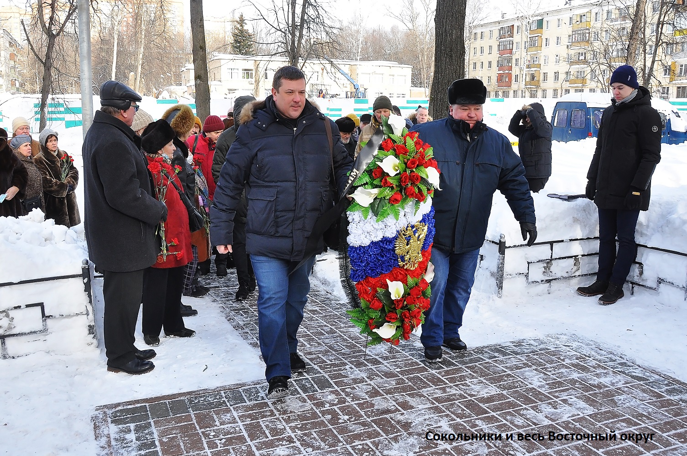
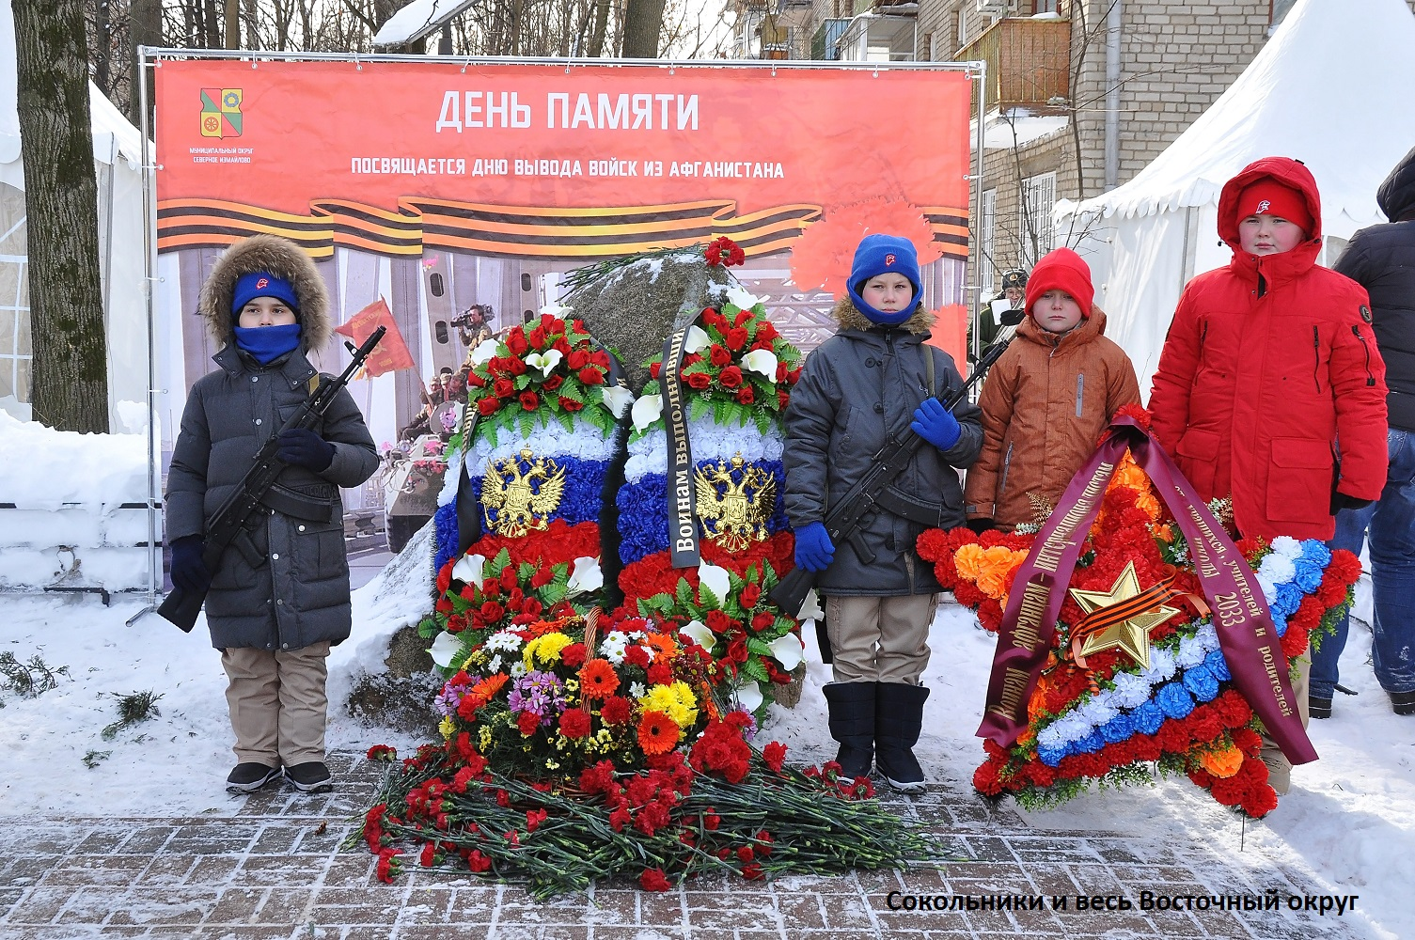
День памяти, посвященный дню вывода войск из Афганистана 17.02 2021
Большую программу «День памяти», приуроченную к Дню вывода войск из Афганистана, подготовили в районе Северное Измайлово. Она состояла из двух частей, центральной стал митинг у памятного камня на улице Константина Федина.

Slide 15
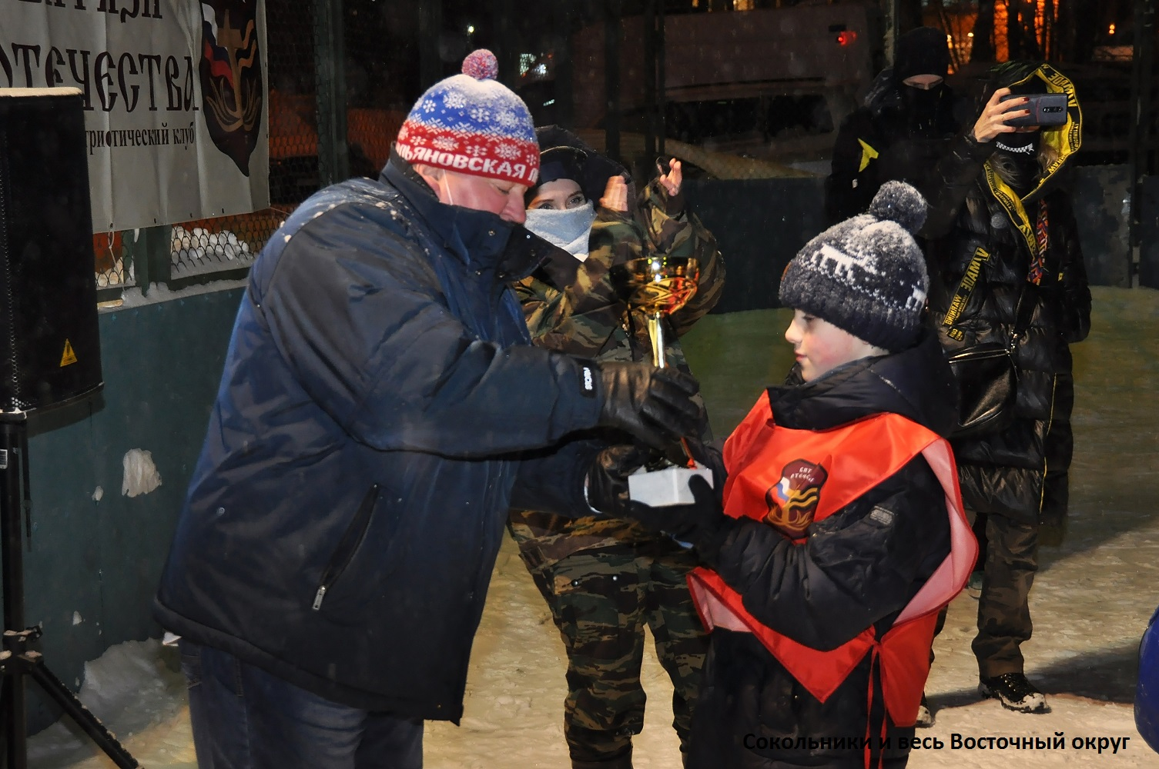
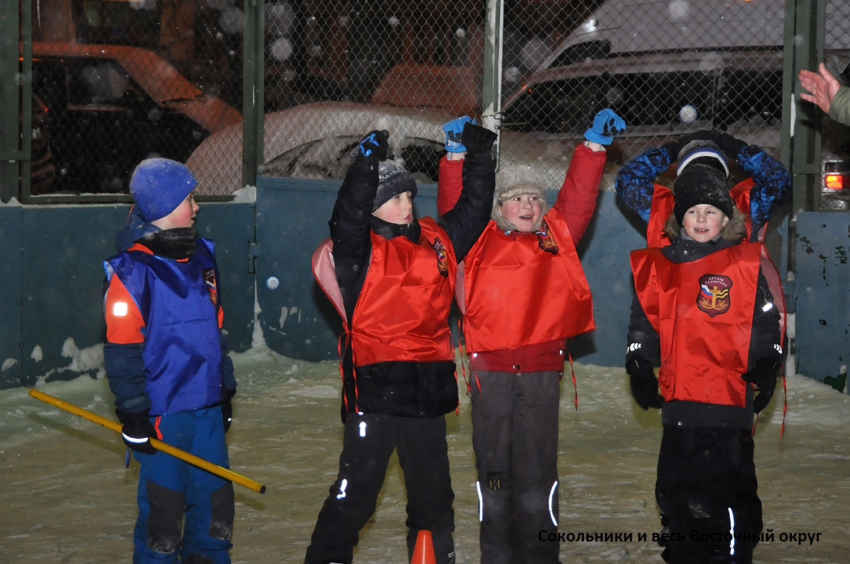
День памяти, посвященный дню вывода войск из Афганистана 17.02.2021
Финальной частью программы памятных мероприятий, посвящённых 32-й годовщине вывода советских войск из Афганистана стал спортивный праздник, организаторами которого выступил аппарат Совета депутатов МО Северное Измайлово. Праздник состоялся при участии АНО «Витязи Отечества»
17 февраля на площадке у дома 22 на улице Никитинской.

Slide 16
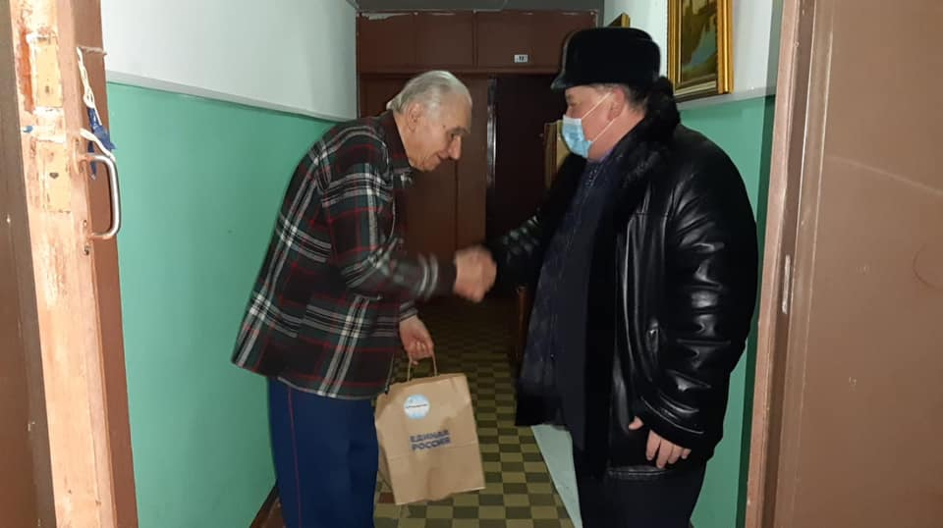
С Днем защитника Отечества поздравили ветерана в Северном Измайлово
Поздравили участников Великой Отечественной войны с Днем защитника Отечества. Пожелали ветеранам здоровья и бодрости духа.
Среди них Сибанов Владимир Иванович — человек в Северном Измайлове известный. Он активно работает в районном совете ветеранов войны, труда, вооружённых сил и правоохранительных органов, участвует в программах по патриотическому воспитанию молодёжи.
Участник Великой Отечественной войны — человек пожилой, но сильный духом. Он довольно часто посещает школы, принимает участие в Уроках мужества. В последнее время по объективным причинам активность эта несколько поубавилась, но ветеран по прежнему находится в строю и пользуется огромным уважением у окружающих.

Slide 17
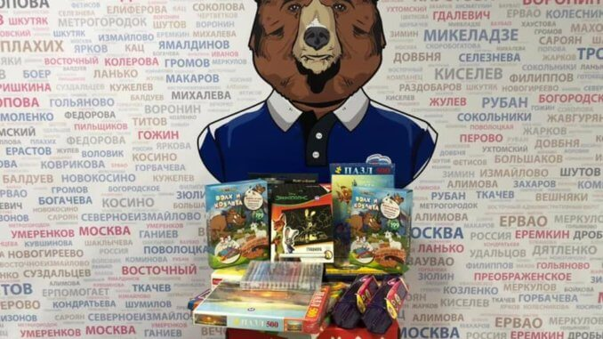
«Коробка храбрости» 02.03.2021
Совместно с депутатами Совета депутатов МО, принял участие в благотворительной акции «Коробка храбрости». Собрали подарки для маленьких пациентов, находящихся на лечении в онкологическом центре им. Н.Н. Блохина.
Присоединился к данной акции, потому что хотел доставить борющимся с серьёзными болезнями детям хотя бы небольшую радость, которая, как известно, вместе с улыбками и смехом, помогает быстрее выздоравливать.
Надеюсь, что, приобретённые нами развивающиеся игры, раскраски, пазлы, книги, хоть как-то помогут скоротать время их пребывания в центре
Благотворительная акция «Коробка храбрости» была запущена партией «Единая Россия» совместно с Центром корпоративного волонтёрства «ДаДобро» и Центром поддержки гражданских инициатив. Желающие принять в ней участие могли принести в местное партийное отделение небольшие наборы конструкторов, игрушки, детские книжки, раскраски, фломастеры, наборы для творчества. Всё это должно быть новым и в упаковке. Это обязательное санитарное требование для передачи игрушек в медицинские учреждения.

Slide 18
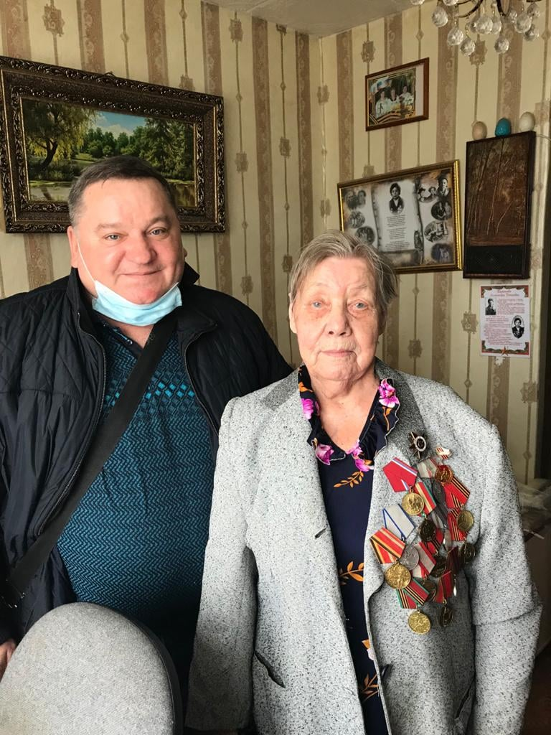
С Днём Победы и праздником Светлой Пасхи поздравили ветеранов
Побывали в гостях у Александры Петровны Таранчевой и Нины Ивановны Науменко.
Поздравили ветеранов с наступающим праздником — 76-летием Великой Победы, а также праздником Светлой Пасхи, которая в этом году выпала на 2 мая. Пожелали всем здоровья, благополучия, любви и счастья, и поблагодарили их за стойкость и мужество, проявленные в годы войны, и трудовые послевоенные подвиги по восстановлению разрушенного хозяйства, вручили продуктовые наборы.

Slide 19
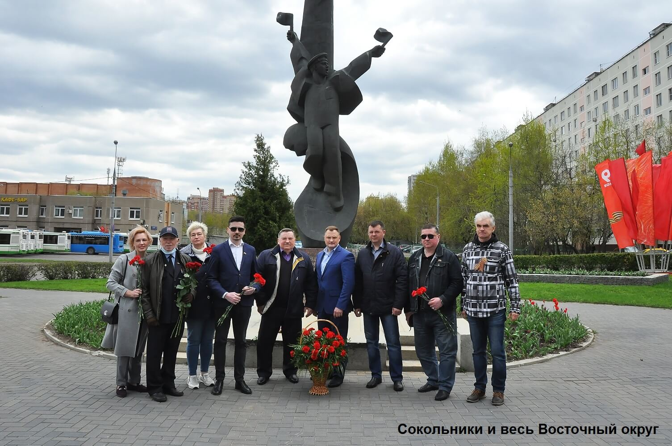
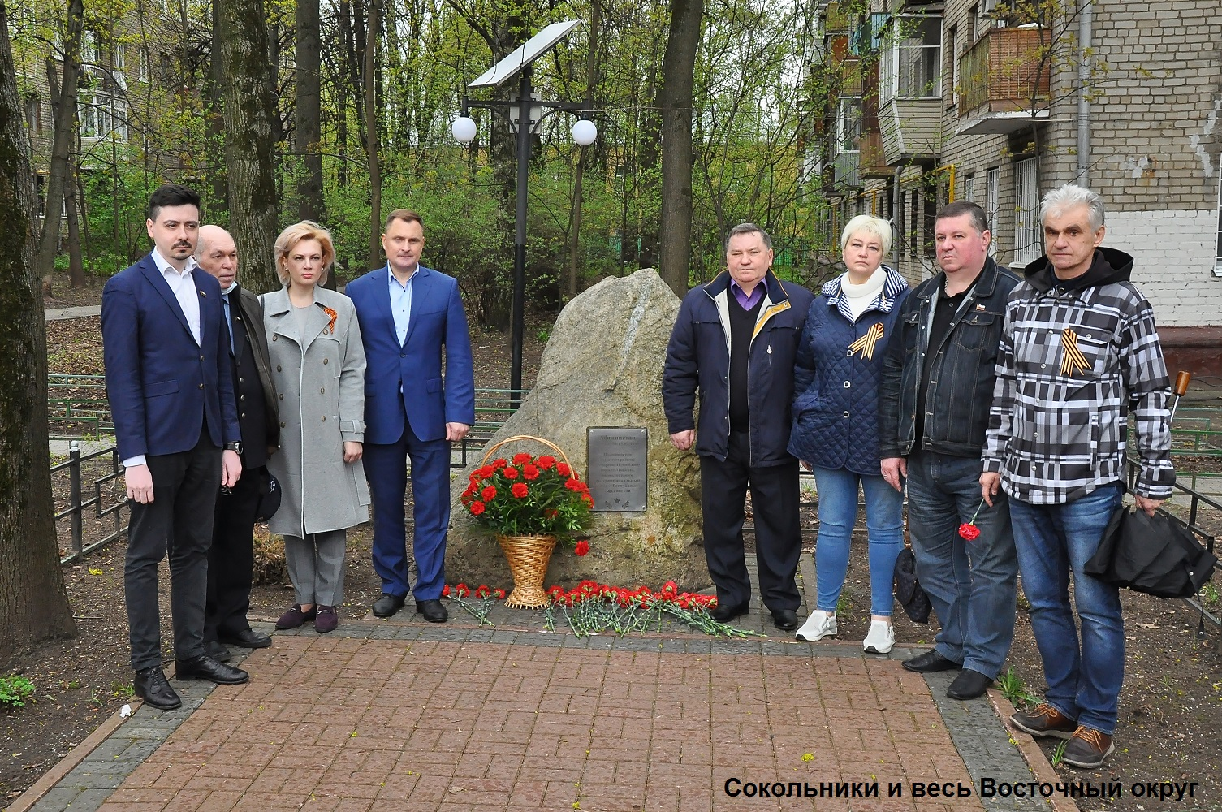
Память героев почтили депутаты Северного Измайлова
Память героев в районе чтят, митинги с возложением цветов в праздничные и памятные даты проводятся традиционно. И конечно, в преддверии 9 Мая здесь всегда вспоминают о подвигах солдат Советской армии, спасших мир от коричневой чумы. В этом году из-за сложной эпидемиологической ситуации мероприятие проходило не столь масштабно, как в прежние годы. Однако это не умалило его значения и не убавило торжественности.
В церемонии возложения цветов к памятнику, посвящённому выпускникам Соловецкой школы юнг Северного флота, и у камня воинам-интернационалистам на улице Константина Федина приняли участие глава управы района Дмитрий Дятленко и депутаты Совета депутатов района Северное Измайлово.

Slide 20
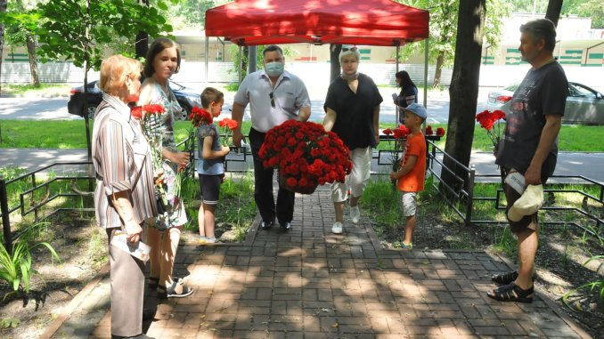
Возложение цветов в День памяти и скорби в Северном Измайлове
В этом году в стране отмечалась скорбная дата — восемьдесят лет назад, 22 июня 1941 года, фашисты вероломно напали на Советский Союз и началась Великая Отечественная война, которая длилась долгих четыре года и унесла миллионы человеческих жизней.
Мероприятие провели в несколько этапов. Вначале состоялось торжественное возложение цветов к памятному знаку, установленному на улице Константина Федина.
А потом в библиотеке № 83 ЦБС ВАО с соблюдением всех мер предосторожности, предписанных Роспотребнадзором, состоялся праздничный концерт.
И хотя все приглашенные зрители находились в масках и располагались в зале только после того, как у них измерили температуру, эти меры не помешали им получить удовольствие от выступлений артистов. Некоторые и вовсе не скрывали слёз, настолько проникновенно исполняли военные песни молодые артисты

Slide 21
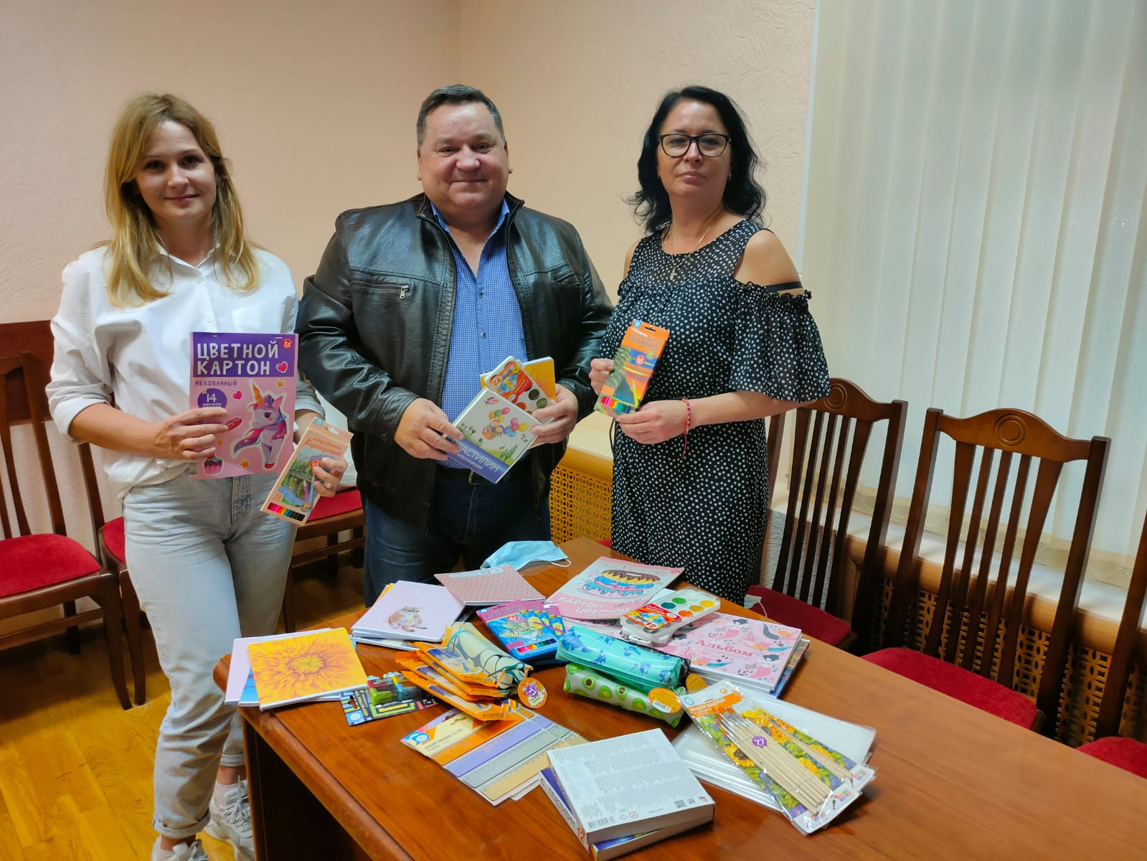
Акция «Семья помогает семье: готовимся к школе!»
Приняли участие в сборе благотворительной помощи, которая проходила в районе в рамках общегородской благотворительной акции «Семья помогает семье: готовимся к школе!».
Были приобретены канцелярские и письменные принадлежности , которые были переданы в пункт приёма по сбору одежды, обуви, канцелярских товаров и школьно-письменных принадлежностей для школьников из многодетных и малообеспеченных семей, а также детей-инвалидов. Пункт временно был открыт в филиале «Северное Измайлово» ТЦСО «Восточное Измайлово».
Все собранные во время акции вещи переданы детям к началу нового учебного года.

Slide 22
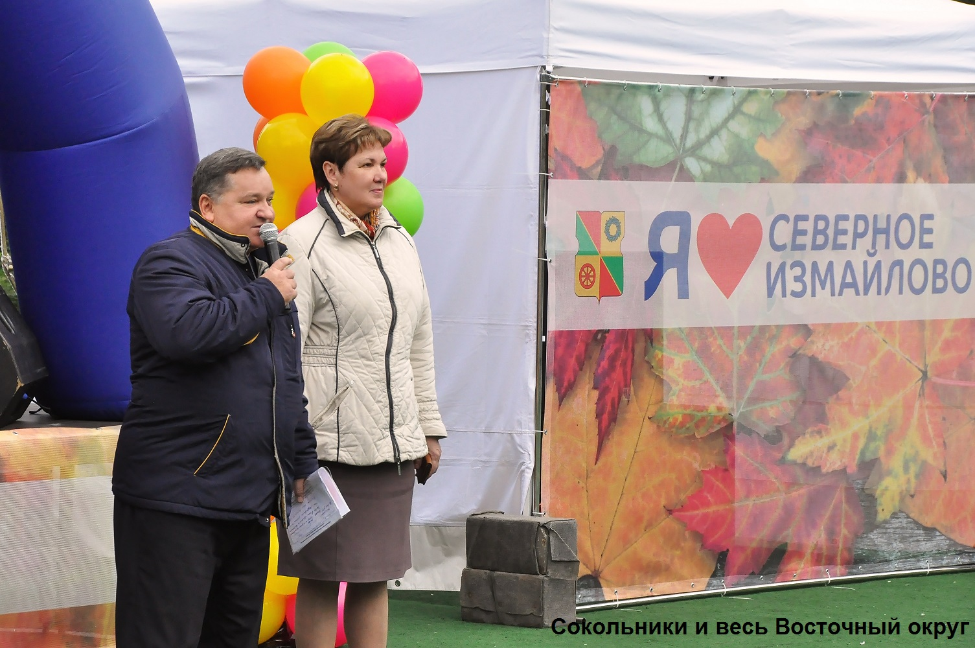
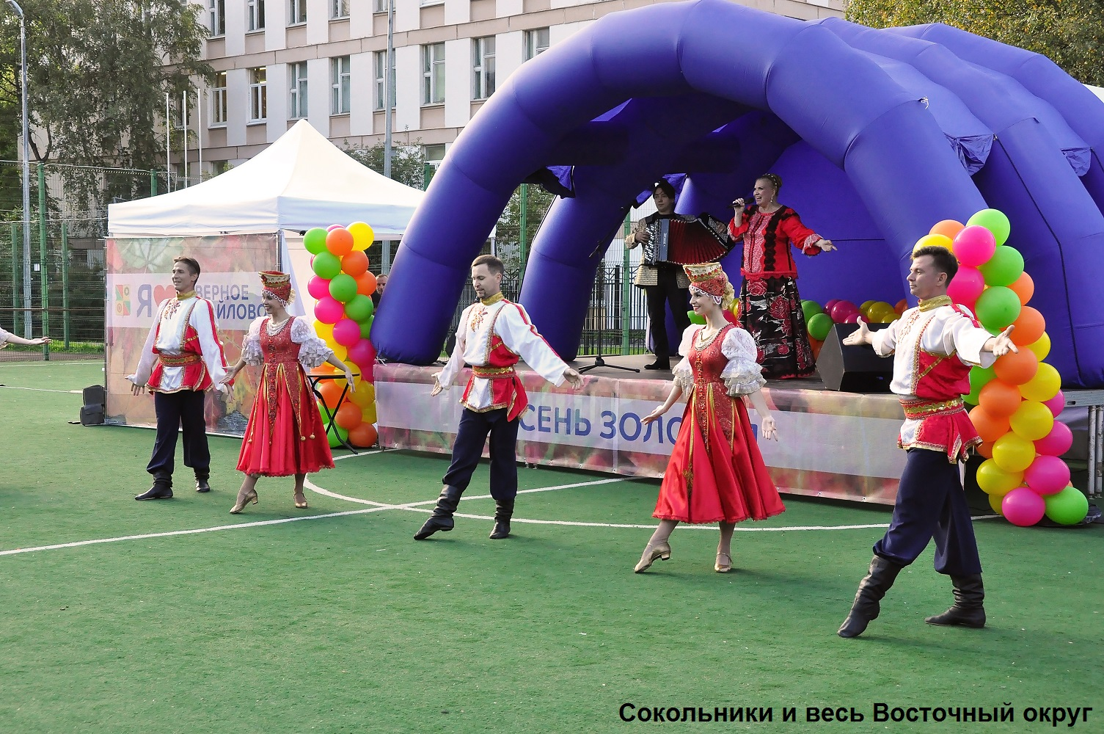
Праздник «Осень золотая»
Праздник «Осень золотая» был организован по инициативе Совета депутатов муниципального округа Северное Измайлово.
Местом проведения праздничного мероприятия «Осень золотая» стал стадион школы № 1748 «Вертикаль» (улица 15-я Парковая, дом 46а).
В пасмурный и ветреный осенний день люди радовались музыке и общению, погода не смогла испортить им настроение и тем более прогнать со стадиона школы № 1748, потому что вместе они отмечали день рождения столицы.

Slide 23
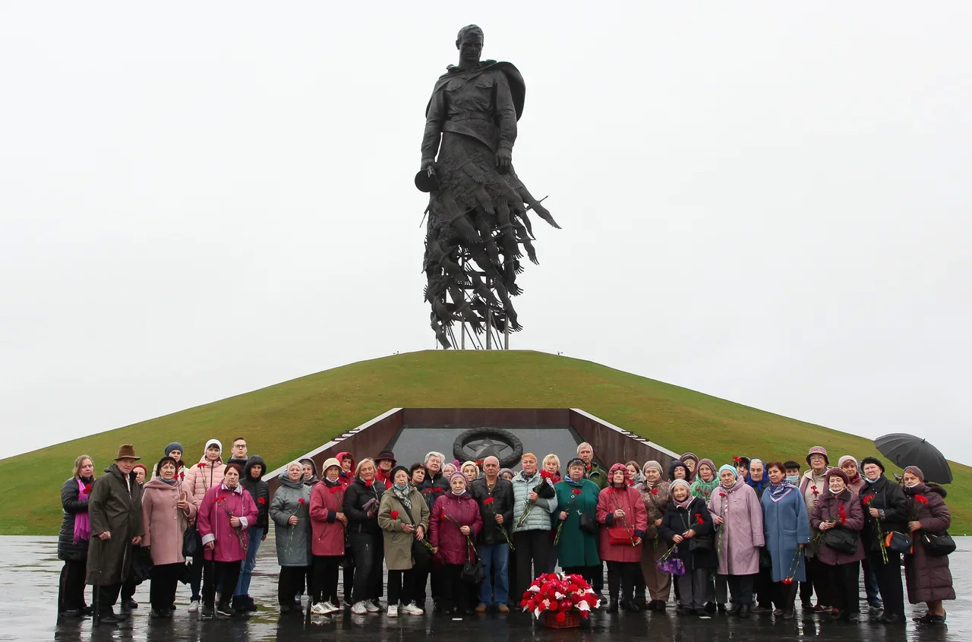
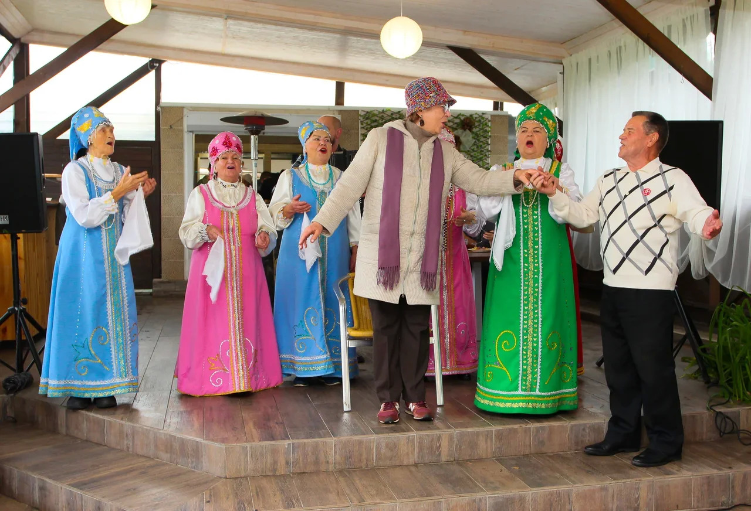
Выездное мероприятие, посвященное Дню муниципального образования.
Ветераны Северного Измайлова в совершили поездку к мемориалу Советскому солдату, который возведён под Ржевом. Так же они посетили мемориальный комплекс в Дубосеково, посвящённый 28 героям-панфиловцам. Выездное мероприятие было организовано аппаратом Совета депутатов муниципального округа Северное Измайлово и посвящено Дню муниципального образования.
Все остались чрезвычайно довольны поездкой и поблагодарили депутатов Совета депутатов МО Северное Измайлово за помощь в организации поездки и замечательной экскурсии.

Slide 24
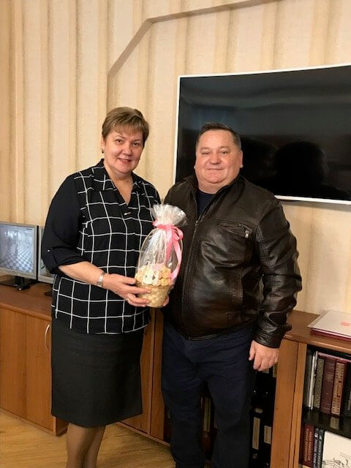
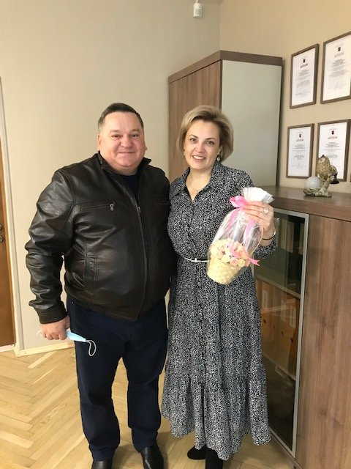
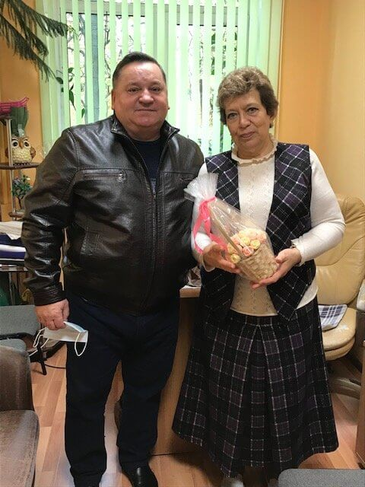
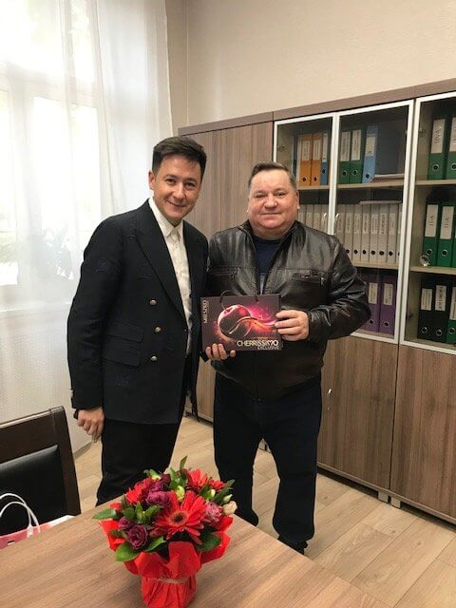
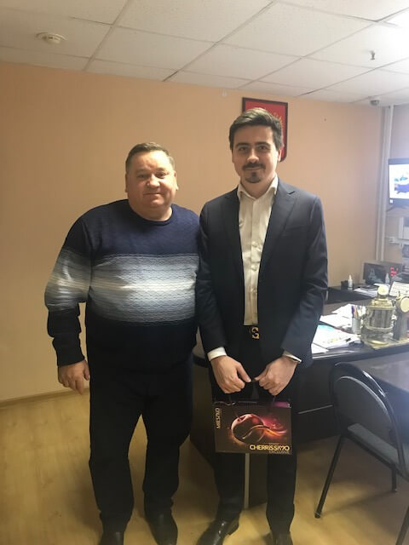
День учителя
В День учителя поблагодарили педагогов Северного Измайлова за терпение и труд по воспитанию и обучению детей, пожелали здоровья и высоких достижений в профессии.
В депутатском корпусе Северного Измайлова трудятся сразу несколько представителей этой благородной профессии. Поэтому, прежде всего, поздравили своих коллег — директоров школ
№ 1748 «Вертикаль» Татьяну Банчукову,
№ 1290 Екатерину Маркову,
№ 2200 Сергея Егорова, а также заместителя директора Академии АСМАП Дениса Карлова и старшего методиста школы № 2033 Аллу Браматкину.

Slide 25
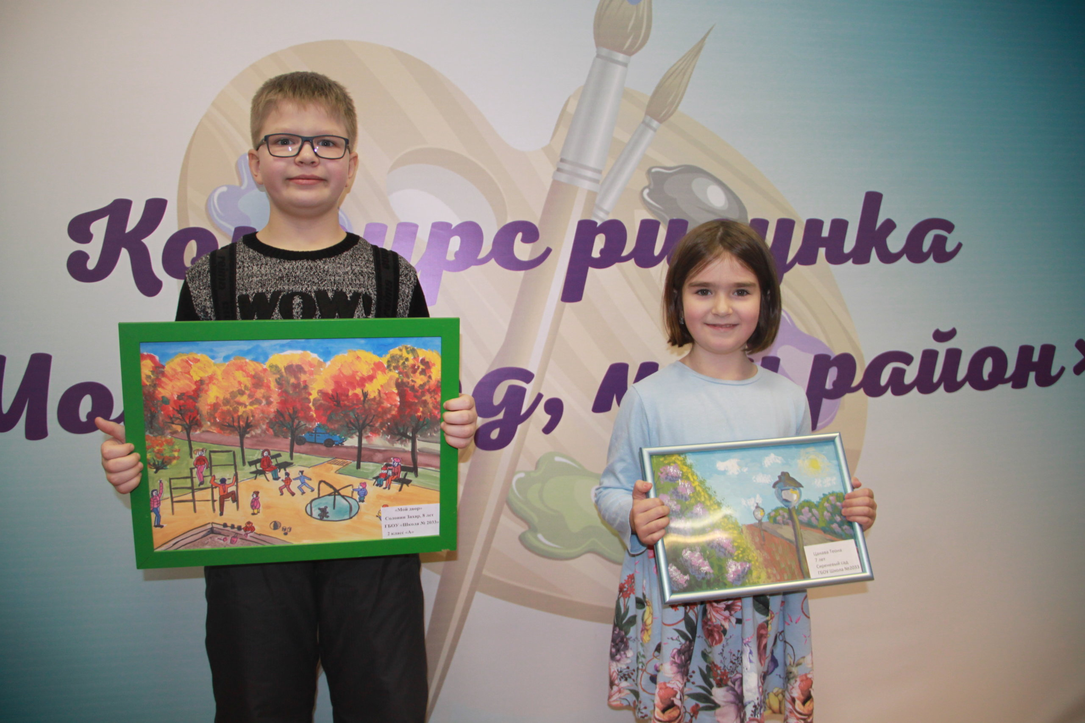
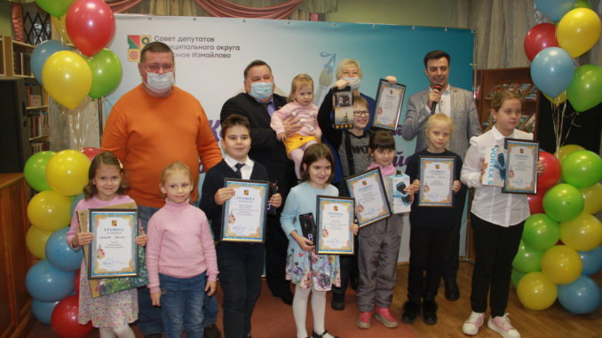
Конкурс детских рисунков «Мой город мой район»
Победителям и призёрам традиционного конкурса детских рисунков «Мой город мой район», организованного аппаратом Совета депутатов МО Северное Измайлово, вручили грамоты и подарки, а также преподнесли сюрприз — весёлое представление. На конкурс было заявлено более 120 рисунков. Практически все они могли претендовать на победу, потому что были выполнены с фантазией и любовью. Но по итогам творческого соревнования лучшими названы Теона Цанава и Александр Карасов.

Slide 26
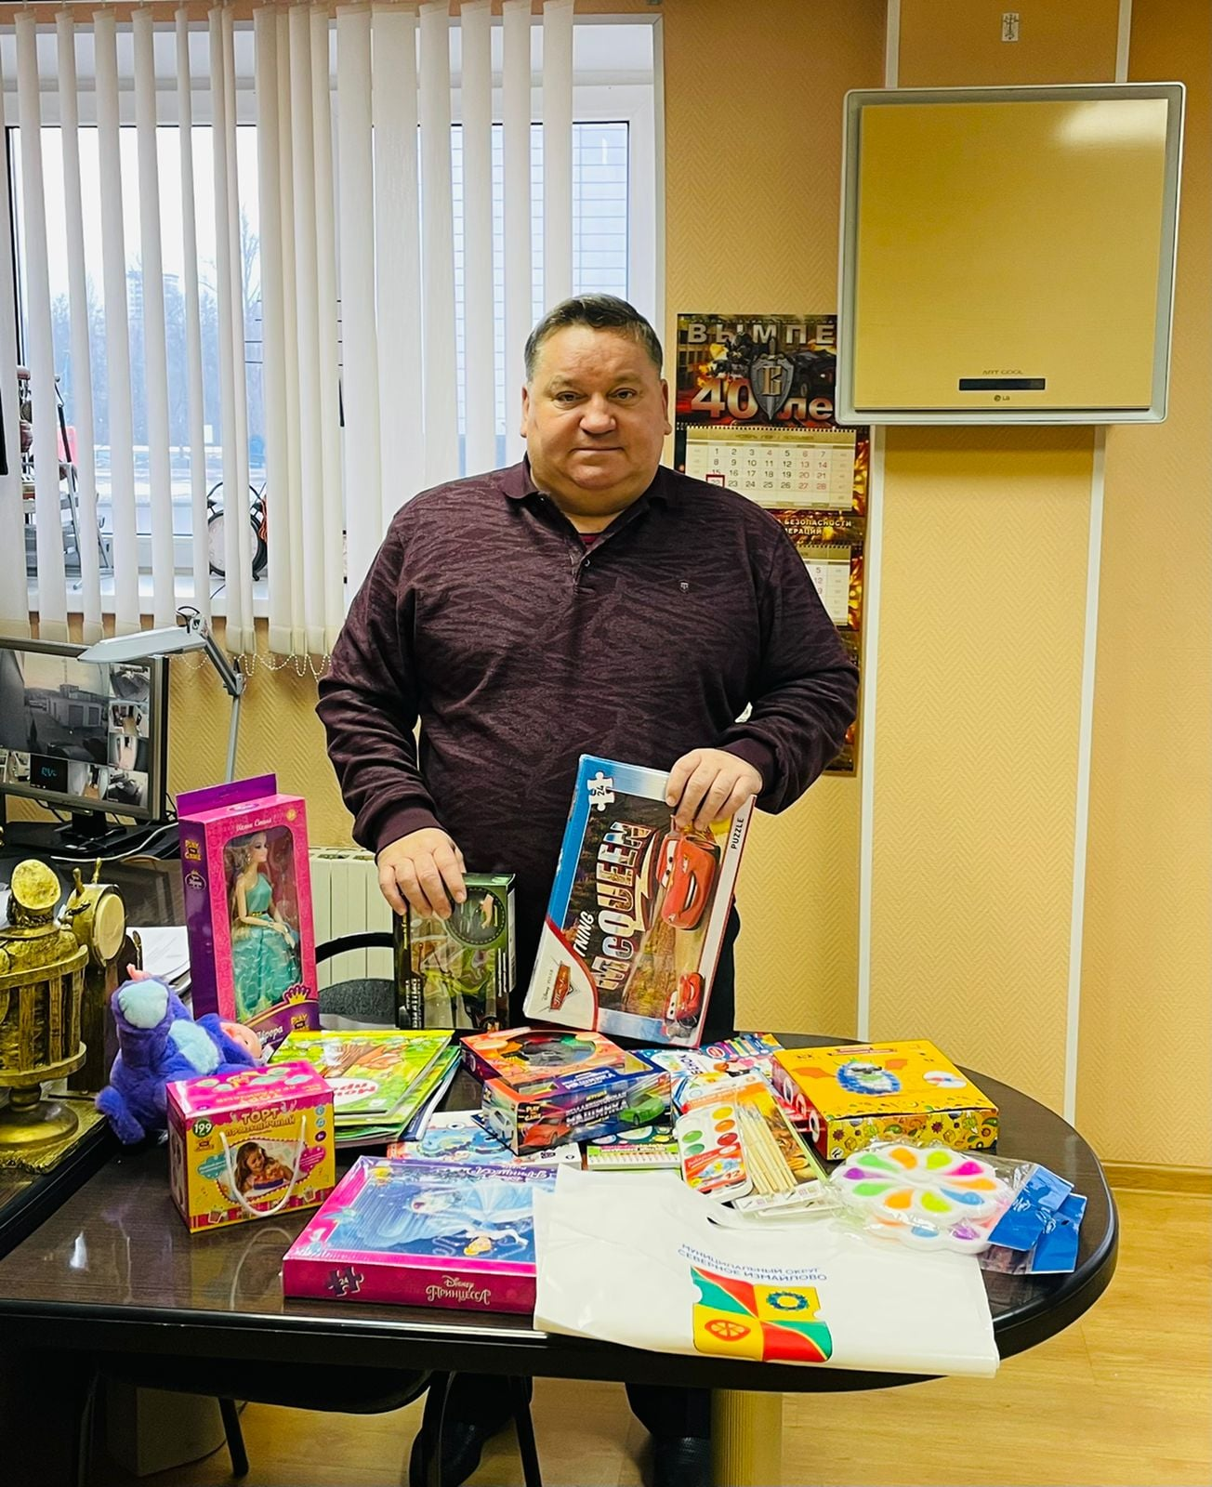
Пациенты Детской больницы Святого Владимира получили подарки
В ходе акции «Коробка храбрости», организованной партией «Единая Россия», депутаты-единороссы Северного Измайлова собирали подарки — небольшие игрушки, книжки и предметы для творчества, наполняя ими волшебную коробку.
Эти подарки — призы за смелость, которые помогают сдержать или высушить детские слезы в процедурных кабинетах и на осмотрах врачей в клиниках, где лечатся маленькие пациенты.

Slide 27
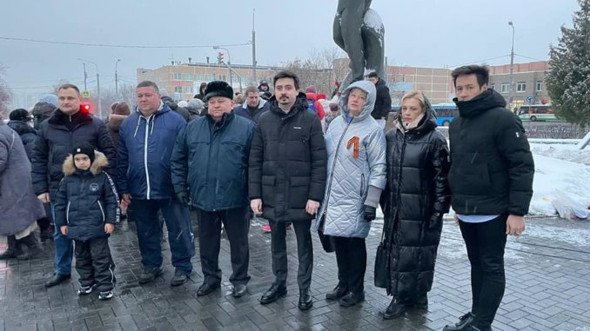
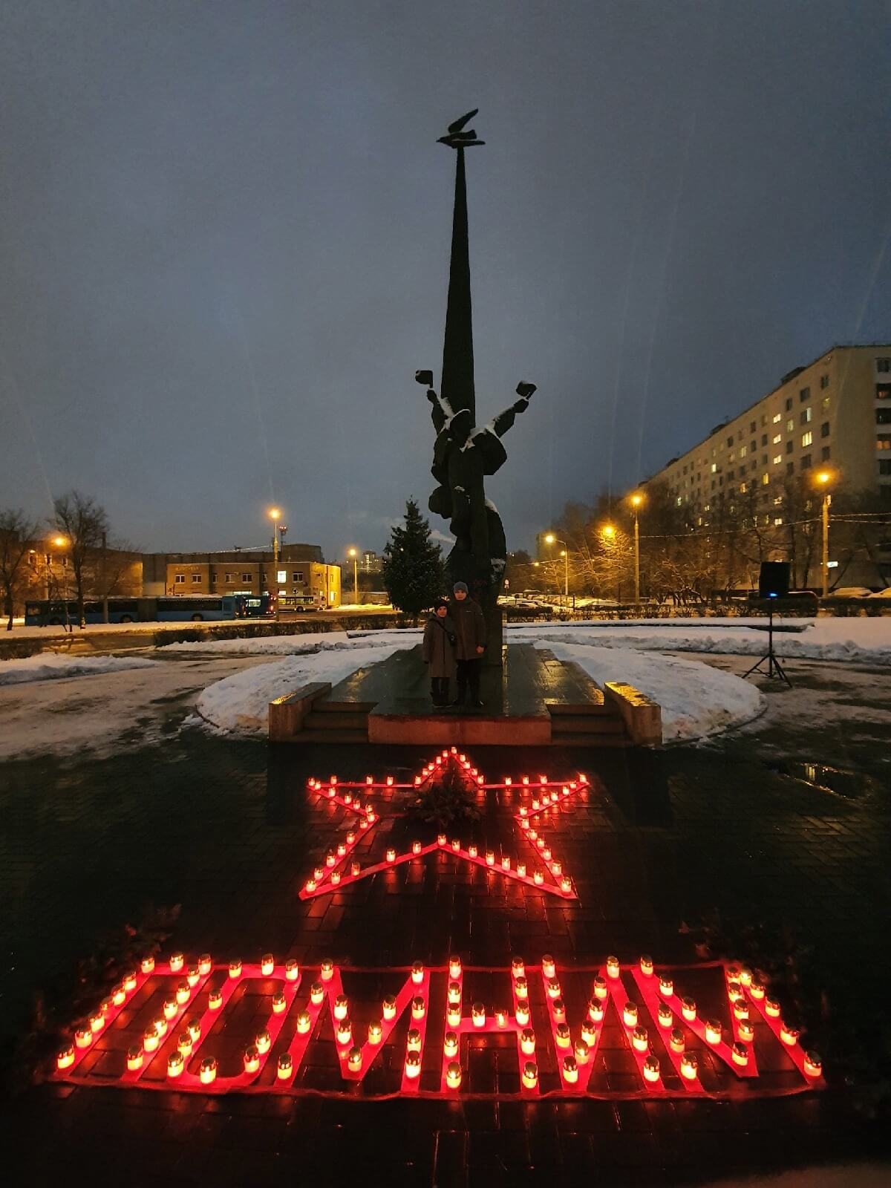
День воинской славы
Почтили память героев — защитников столицы в годы Великой Отечественной войны. В день воинской славы 5 декабря, установленный в честь начала контрнаступления Красной Армии в битве под Москвой.
После митинга у стелы Соловецким юнгам зажгли десятки свечей, минутой молчания отдали дань памяти погибшим, затем возложили цветы.

Slide 28
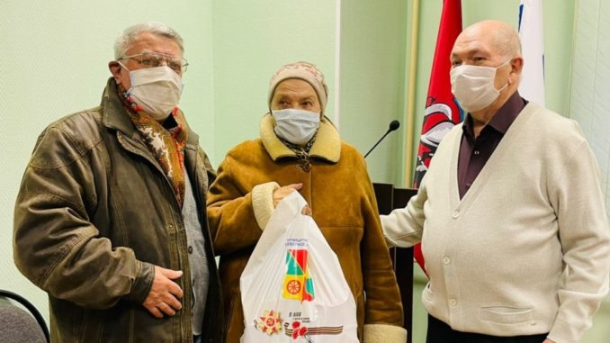
Международный день инвалидов 03.12.2021
Продуктовые наборы вручили инвалидам Северного Измайлова во время благотворительной акции, приуроченной к Международному дню инвалидов.
На мероприятие, организатором которого выступил аппарат Совета депутатов муниципального округа Северное Измайлово, были приглашены члены районного общества инвалидов.

Slide 29
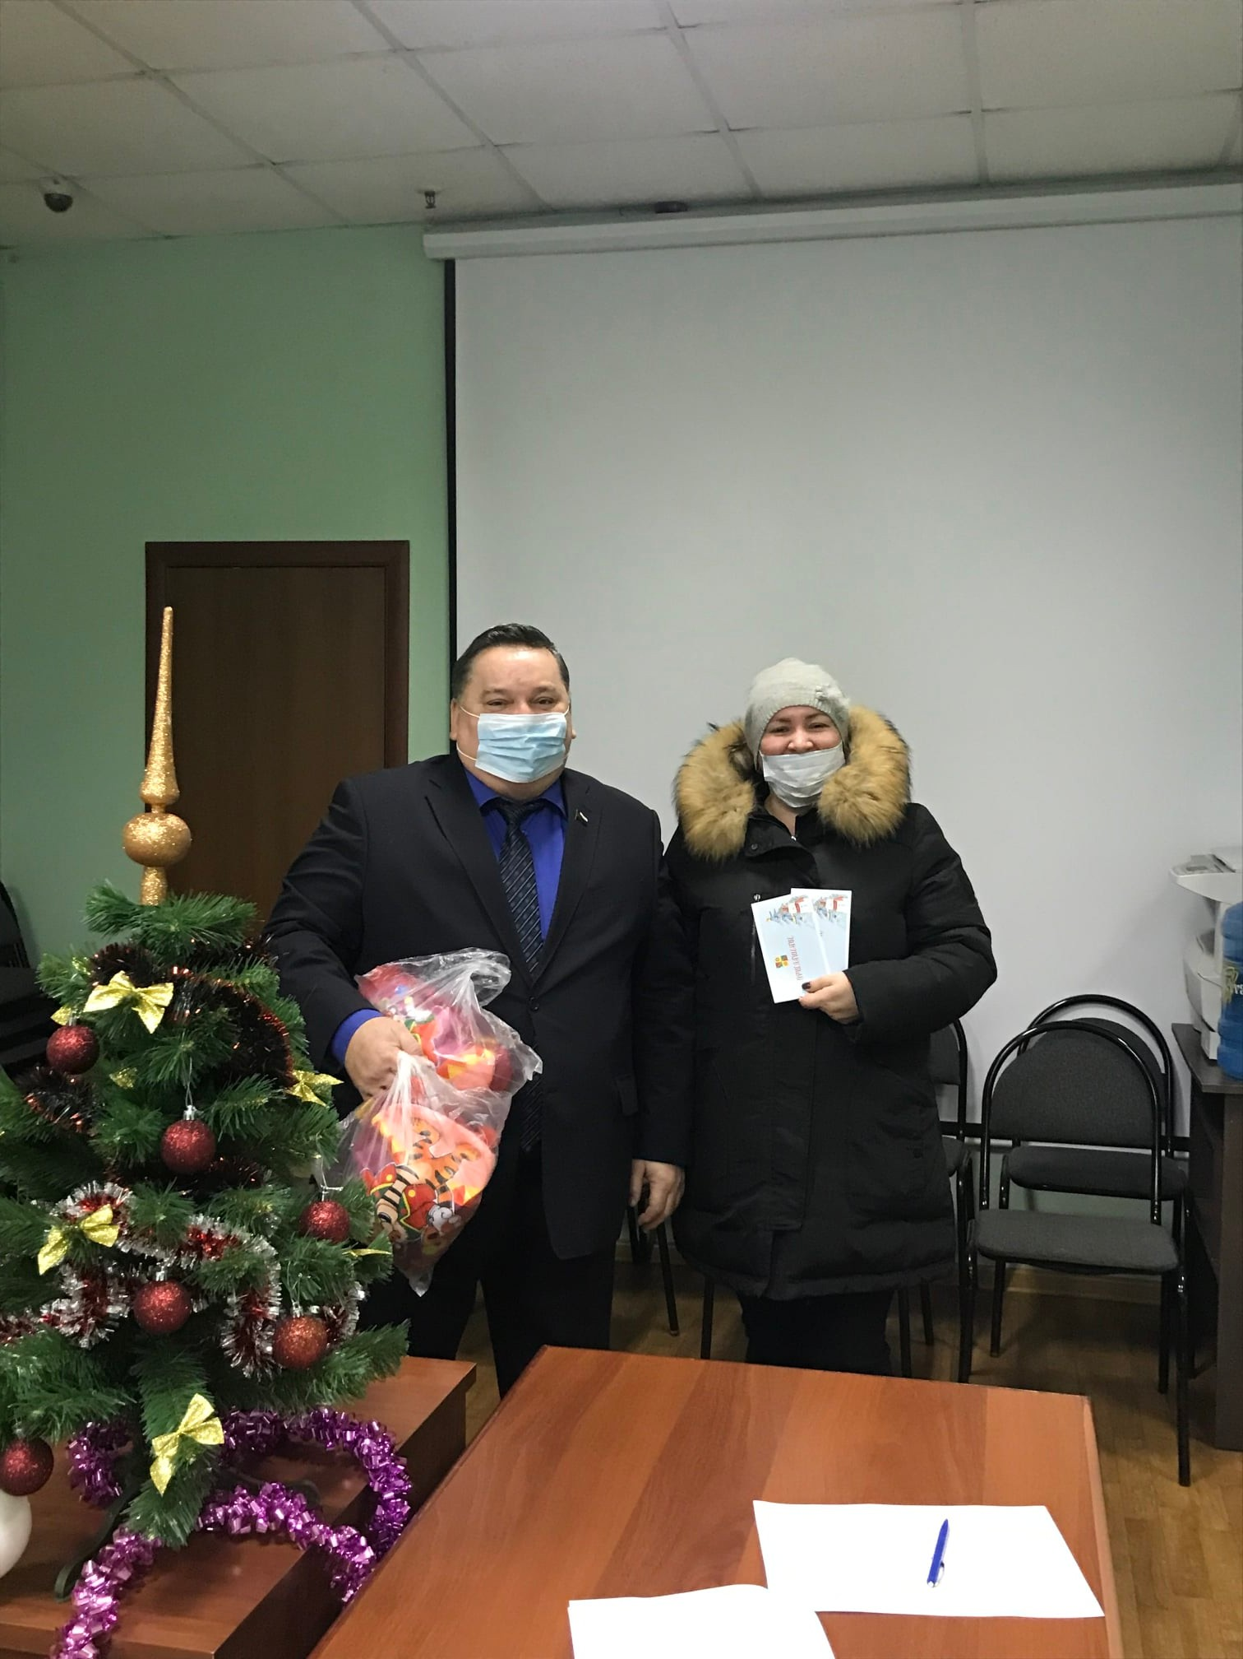
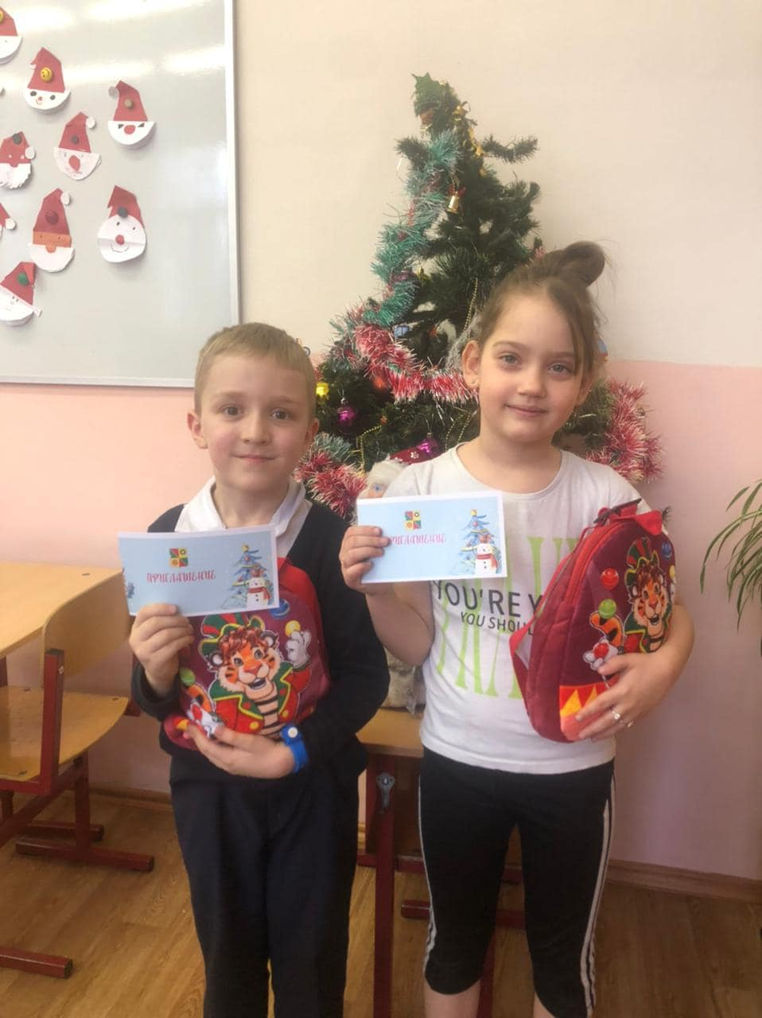
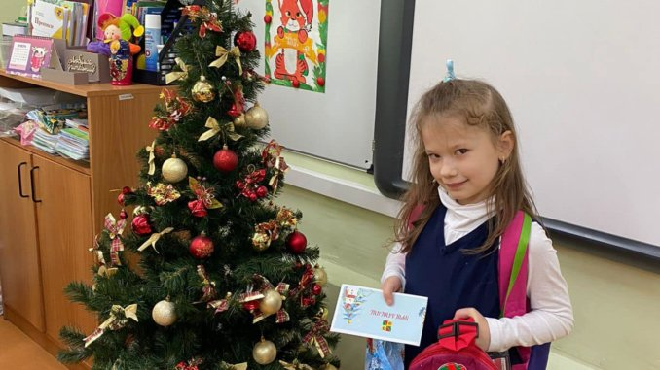
Детей с ограниченными возможностями и их родителей поздравили с наступающим Новым годом
Детей с ограниченными возможностями и их родителей поздравили с наступающим Новым годом.
Пожелали, чтобы праздник принёс всем счастья, здоровья, благополучия и, как полагается Новому году — сказочного настроения.
Детям были вручены билеты на праздничное представление — ёлку Совета депутатов муниципального округа Северное Измайлово — и сладкие подарки.

Slide 30
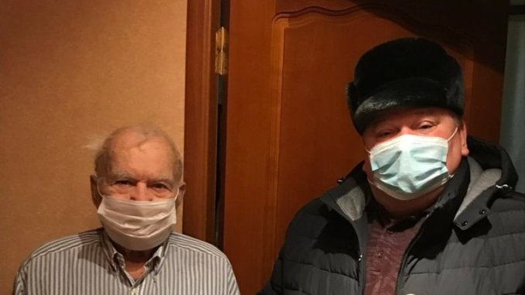
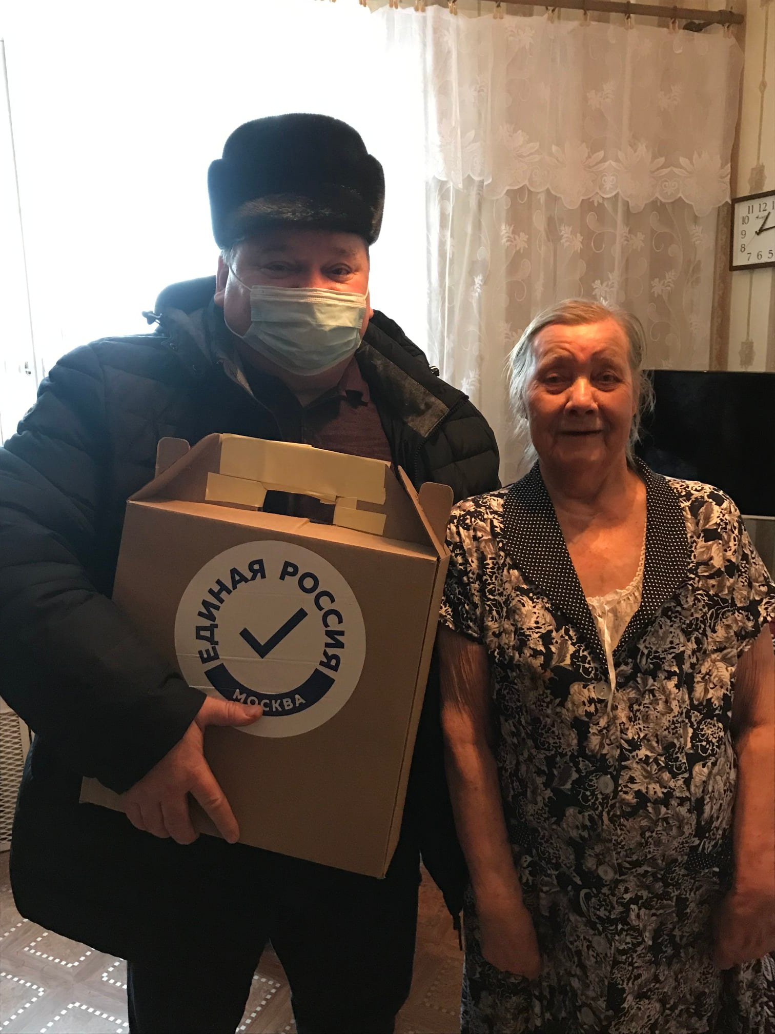
Подарки ветеранам к Новому году
Новогодние подарки ветеранам Великой Отечественной войны, проживающим в районе Северное Измайлово, вручали депутаты Совета депутатов муниципального округа Северное Измайлово. В рамках акции «С Новым годом, ветеран!», инициированной партией «Единая Россия».
Навестили пожилых людей, тепло поздравили их с наступающим праздником, пожелали здоровья и долгих лет жизни.

Slide 31
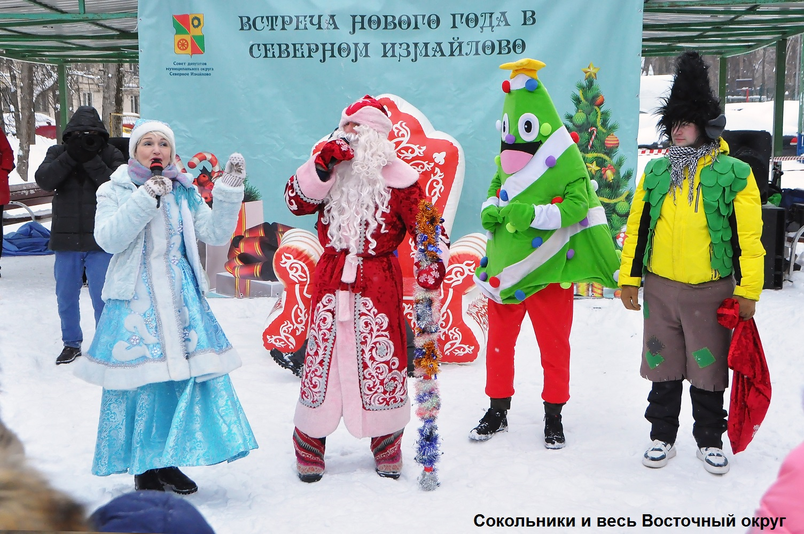
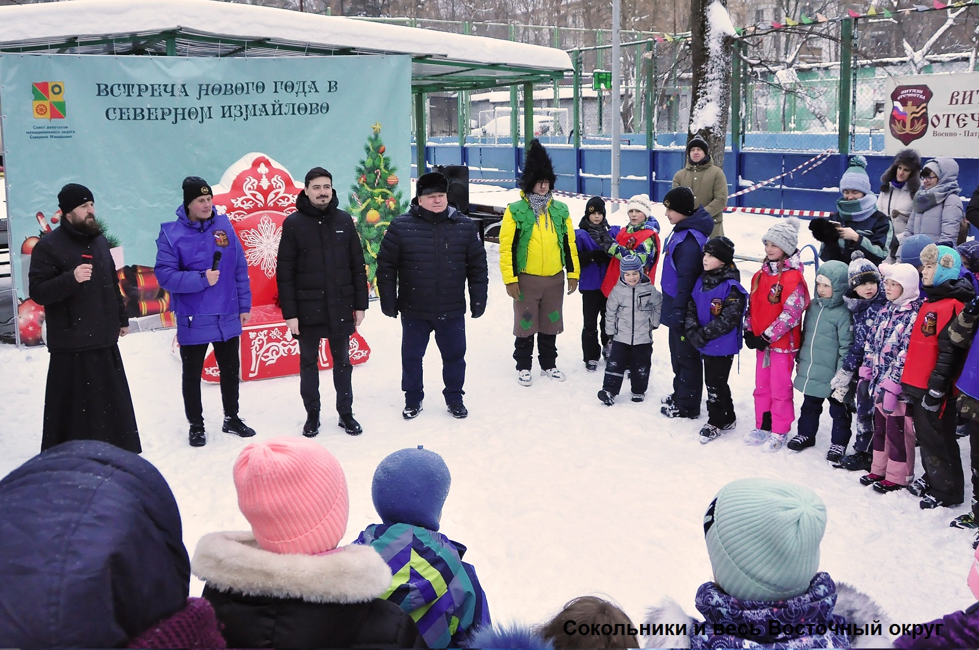
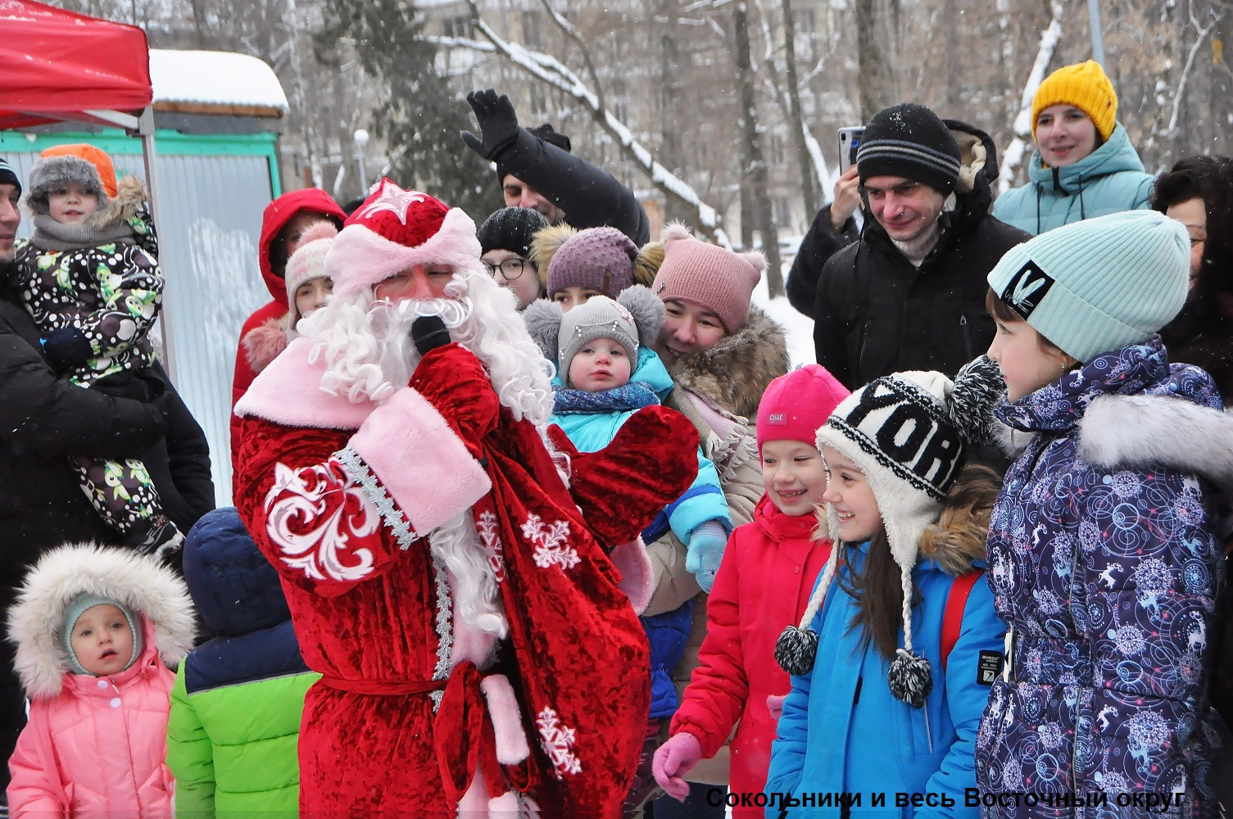
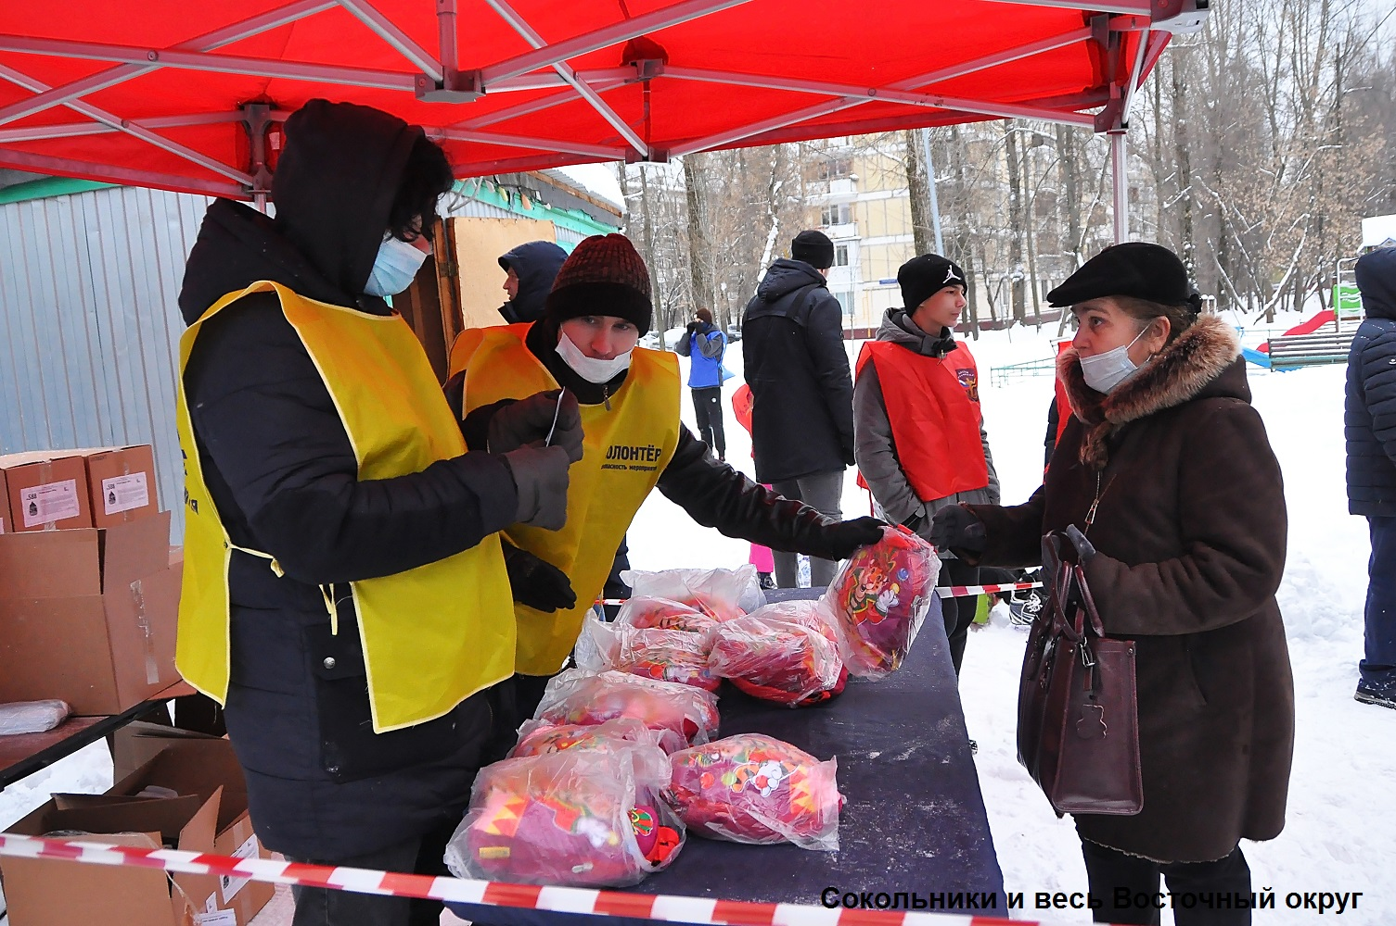
Ёлка в Северном Измайлово 26.12.2021
Детвора обрадовалась встрече с новогодними персонажами, которую для них организовал Совет депутатов муниципального округа Северное Измайлово на дворовой площадке у дома 22 на улице Никитинская.
Праздничное мероприятие в преддверии Нового года получилось очень ярким, весёлым, запоминающимся. Причём, не только сладкими подарками. Главное, для собравшихся приготовили шуточную программу с конкурсами и хороводами, которую провели аниматоры, наряженные в костюмы Деда Мороза, Снегурочки, главного символа любого новогоднего праздника — ёлки и неугомонных троллей. Сказочные лесные персонажи пытались помешать всеобщему веселью и встрече с зимним волшебником — Дедом Морозом, но их «коварные замыслы» были забавными и ничего кроме весёлых улыбок не вызывали

Slide 32
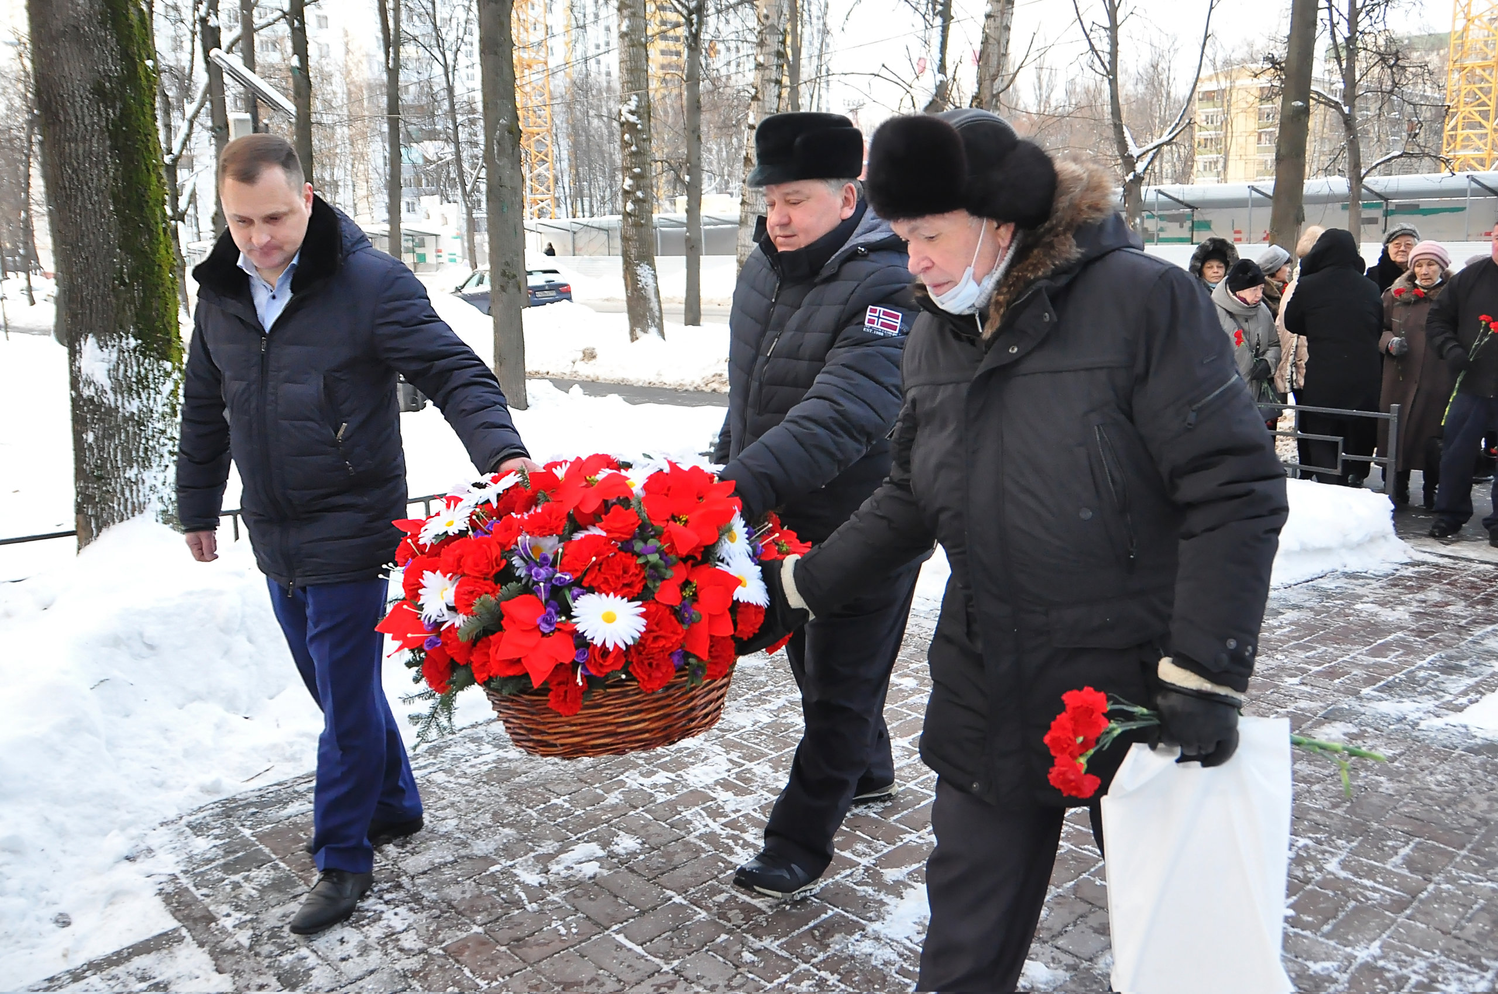
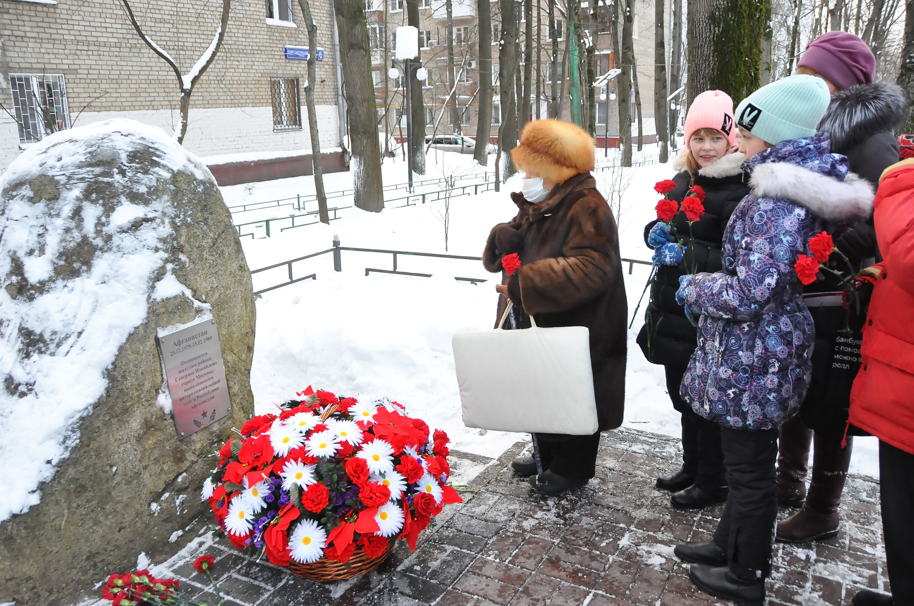
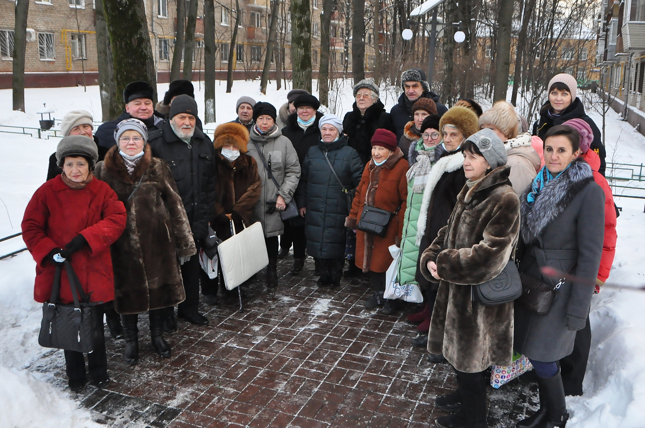
42-я годовщина ввода Советских войск в Афганистан 27.12.2021
42-ю годовщину ввода Советских войск в Афганистан отметили в Северном Измайлове. Минутой молчания и возложением цветов к памятному камню на улице Константина Федина глава муниципального округа Александр Сергеев, депутаты Совета депутатов и жители района почтили память погибших солдат — участников военного конфликта в Демократической Республике Афганистан. В торжественной церемонии также принял участие глава управы района Дмитрий Дятленко.

Slide 33
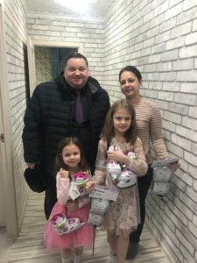
Ёлка желаний
Новогодние желания детей, которые они высказали в ходе масштабной благотворительной акции «Ёлка желаний», исполнили вместе с депутатами Совета депутатов муниципального округа Северное Измайлово.
Дети с ограниченными возможностями здоровья, с инвалидностью, дети-сироты и дети, оставшиеся без попечения родителей в возрасте от 3 до 17 лет включительно, а также некоторые другие категории граждан РФ могли участвовать в акции «Ёлка желаний», организованной партией «Единая Россия».
Девочка Ксюша давно мечтала о том, чтобы они вместе с сестрой могли кататься на коньках. Взяв на себя роль Деда Мороза подарил детям спортивный инвентарь(коньки).

Slide 34
Заседания Совета депутатов
За отчетный период было подготовлено и проведено 11 заседаний Совета депутатов, из которых 1 было внеочередным. В ходе заседаний было принято 90 решение Совета депутатов.
Явка депутатов была надлежащей.
Заседания Совета депутатов проводились в соответствии с утвержденным Регламентом, планом работы на квартал и повесткой дня. Согласно принятым решениям контролировался ход и степень их исполнения.

Slide 35
Решения Совета депутатов регулярно направлялись в Регистр муниципальных нормативных правовых актов города Москвы, публиковались в бюллетене «Московский муниципальный вестник», а также размещались на официальном сайте органов местного самоуправления муниципального округа Северное Измайлово www.sev-izm.ru.
Информация о проведенных заседаниях, а также о работе Совета депутатов публиковалась в интернет-газете «Сокольники и весь Восточный округ».
Сайт органов местного самоуправления муниципального округа Северное Измайлово www.sev-izm.ru, наряду с интернет газетой «Сокольники и весь Восточный округ» и бюллетенем «Московский муниципальный вестник», в 2021 году был основным средством массовой информации для жителей округа, на нем своевременно размещалась актуальная информация Совета депутатов и новости округа.

Slide 36
В 2021 году на заседаниях Совета депутатов муниципального округа Северное Измайлово особое внимание было уделено вопросам, рассмотрение которых связано с реализацией переданных полномочий в соответствии с законами города Москвы от 11 июля 2012 года № 39 «О наделении органов местного самоуправления муниципальных округов в городе Москве отдельными полномочиями города Москвы» и от 16 декабря 2015 года № 72 «О наделении органов местного самоуправления внутригородских муниципальных образований в городе Москве отдельными полномочиями города Москвы в сфере организации и проведения капитального ремонта общего имущества в многоквартирных домах в рамках реализации региональной программы капитального ремонта общего имущества в многоквартирных домах на территории города Москвы».

Slide 37
В отчетном году на заседаниях Совета депутатов заслушаны отчеты главы управы района, а также информация руководителей МФЦ района Северное Измайлово, ГБУ «Жилищник района Северное Измайлово», ТЦСО «Восточное Измайлово» о работе филиала Северное Измайлово, руководителей детских и взрослых поликлиник, обслуживающих население нашего района, руководителя ГБУ «Досуговый Центр «Юность».
Ежеквартально депутатами прорабатывался и согласовывался сводный районной ежеквартальный план по досуговой, социально-воспитательной, физкультурно-оздоровительной и спортивной работе с населением по месту жительства.

Slide 38
Рабочая группа Совета депутатов проводила мониторинги ярмарок выходного дня в районе Северное Измайлово, согласно утвержденному графику, также Советом депутатов было согласовано место размещения ярмарки выходного дня на территории района Северное Измайлово в 2022 году.
В декабре ушедшего года, рассмотрев поступившие обращения главы управы района Северное Измайлово города Москвы Дятленко Дмитрия Дмитриевича, Совет депутатов утвердил план дополнительных мероприятий по социально-экономическому развитию района Северное Измайлово на 2022 год.

Slide 39
Уважаемые коллеги,
уважаемые жители муниципального округа!
Подводя итоги прошедшего периода, мне хотелось бы сказать слова искренней признательности и благодарности каждому из депутатов Совета депутатов, Дмитрию Дмитриевичу Дятленко - главе управы района Северное Измайлово, всем руководителям организаций и учреждений района за сотрудничество, сотрудникам аппарата Совета депутатов за хорошую работу, а также жителям района за активное участие в публичных слушаниях, в различных мероприятиях и взаимодействие с депутатами Совета депутатов.
Благодарю за внимание!

Slide 40
Отчет главы муниципального округа Северное Измайлово
за 2021 год
Доклад
Кадровая работа в аппарате Совета депутатов муниципального округа Северное Измайлово в 2021 году
Работа по организации деятельности призывной комиссии района Северное Измайлово
оказанию муниципальных услуг
Прием населения
Бюджет муниципального округа
Местные праздничные и иные мероприятия
Заседания Совета депутатов
Итоги

